Slide 1
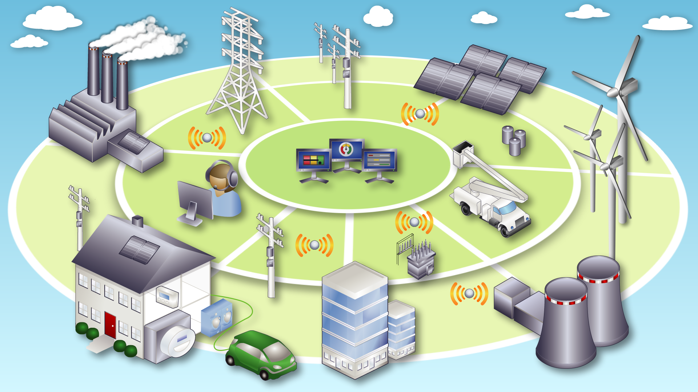
Tüketici Grupları Bazında Akıllı Sayaç Uygulamaları
Eylül 2020

Slide 2
Akıllı Sayaç-Tüketici Grubu Belirleme Kriterleri
Tahsilat Sorunları ve Ödeme Alışkanlıkları
Kaçak Kullanım ve Kaçak Kullanım Riski
Dağıtım Şebekesi Ölçme, İzleme ve Kontrol
Tüketici Grupları Bazında Akıllı Sayaç Uygulamaları

Slide 3
Tüketici Grupları Genel Bakış
1- Melek Tüketici Grupları
2- Riskli Tüketici Grupları
3- Genel Aydınlatma ve Genel Tüketim Grubu
4- Yüksek Tüketimli Sanayi Tüketici Grubu
5- Lisanslı ve Lisanssız Üreticiler
6- OSOS Yıllık Tüketim Limitine Sahip Tüketici Grubu
7- Yakın Gelecek Yeni Üretim-Tüketim Noktaları
Tüketici Grupları Bazında Akıllı Sayaç Uygulamaları

Slide 4
1-Melek Tüketici Grupları
Düzenli ödeme alışkanlığına sahip sosyal ve ekonomik seviyesi yüksek ağırlıklı olarak mesken ve ticarethane tüketicileri
Uzaktan sayaç okuma sistemine ilk etapta dahil edilmeyecek el terminali ile yerinde okunacak, uzaktan açma-kesme ünitesi gereksinimi olmayan tüketiciler
Sayaçlarda genel olarak sadece temel tahakkuk ve faturalama işlemleri için gerekli ölçüm bilgileri
Akıllı Sayaç Uygulamalarına isteğe bağlı olarak kolayca dahil edilmesi için sayaç üzerinde, haberleşme portu (Rs485) ve modüler şekilde modem montajına uygun yapı
(Sayaç değişimi gerekmeksizin uzaktan okuma ve kontrol sistemine dahil edilme kolaylığı)
Tüketici Grupları Bazında Akıllı Sayaç Uygulamaları

Slide 5
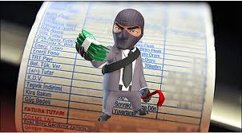
2-Riskli Tüketici Grupları
Ödeme alışkanlıkları sorunlarından dolayı tahsilat sorunu oluşturan tüketim noktaları
Kaçak tespiti yapılmış ve kaçak potansiyeli yüksek olan bölgeler
Yılda en az iki kere açma-kesme operasyonu yürütülmüş yada en az bir kaçak tespiti yapılmış tüketim noktaları
Ağırlıklı olarak mesken, ticarethane ve düşük tüketimli sanayi tarife özellikli tüketim noktaları
Sayaç ve modem modüler (sök-tak) bütünleşik yapı ile uzaktan okuma sisteme dahil edilmiş üzerinde uzaktan açma-kesme ünitesi bulunduran Akıllı Sayaç Yapısı tesisi
(Genel Çerçeve çizilmiş olmakla beraber dağıtım bölgesi bazında risk kriterleri ve sayaç özellikleri değişkenlik gösterebilir.)
Tüketici Grupları Bazında Akıllı Sayaç Uygulamaları

Slide 6
2-Riskli Tüketici Grupları
Ödeme alışkanlıkları sorunlarından dolayı tahsilat sorunu oluşturan tüketim noktaları
Kaçak tespiti yapılmış ve kaçak potansiyeli yüksek olan bölgeler
Yılda en az iki kere açma-kesme operasyonu yürütülmüş yada en az bir kaçak tespiti yapılmış tüketim noktaları
Ağırlıklı olarak mesken, ticarethane ve düşük tüketimli sanayi tarife özellikli tüketim noktaları
Sayaç ve modem modüler (sök-tak) bütünleşik yapı ile uzaktan okuma sisteme dahil edilmiş üzerinde uzaktan açma-kesme ünitesi bulunduran Akıllı Sayaç Yapısı tesisi
(Genel Çerçeve çizilmiş olmakla beraber dağıtım bölgesi bazında risk kriterleri ve sayaç özellikleri değişkenlik gösterebilir.)
Tüketici Grupları Bazında Akıllı Sayaç Uygulamaları

Slide 7
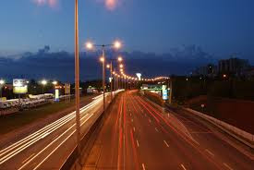
3-Genel Aydınlatma-Genel Tüketim Grubu
Dağıtım Trafosu alçak gerilim panosunda bulunan Genel Aydınlatma Sayacı ve trafo toplam tüketimini ölçen Genel Tüketim Sayacı
Genel Aydınlatma sayacı düz kombi, Genel Tüketim sayacı X5 Kombi özellikte ve her iki sayaçta ek olarak temel enerji analizörü ölçüm bilgileri ile tedarik sürekliliği ve güç kalitesi parametreleri için ölçüm bilgileri
Modem-Sayaç ayrık yapı ile tek modem üzerinden hem Genel Aydınlatma hem Genel Tüketim sayacının uzaktan okuma sistemine dahil edilmesi
Modemin genel aydınlatma devresini kontrol etmesiyle uzaktan aydınlatmaları devreye alıp-çıkarma ve ayarlama
Modemin çevre kontrolü yapabilir özellikte olması
(Trafo alçak gerilim çıkışları enerji var/yok bilgisinin alınması, Parafudr durumu, pano kapağı açılma gibi durumlar için)
Tüketici Grupları Bazında Akıllı Sayaç Uygulamaları

Slide 8
4-Yüksek Tüketimli Sanayi Tüketici Grubu
Yüksek tüketim değerine sahip, düzensiz, darbeli enerji sarfiyatı yapan sanayi tarifesi özellikli tüketici grupları
Yüksek tüketimlerinden dolayı etkin takip ve hatasız sayaç okuma gereksinimi
Enerji harcayış şekillerinden dolayı dağıtım şebekesi güç kalitesi parametrelerine olan etkisinin takip edilmesi ihtiyacı
Ağırlıklı olarak ölçü trafoları ile beraber primer ya da sekonder ölçü noktası özellikli
Sayaç-modem ile bütünleşik yapı yada saha durumuna göre sayaç-modem ayrık yapı ile uzaktan okuma sistemine dahil edilmiş, uzaktan açma-kesme gereksinimi duyulmayan akıllı sayaç yapısı
Akıllı sayaç içerisinde temel güç kalitesi parametreleri ve temel analizör ölçüm bilgileri
Tüketici Grupları Bazında Akıllı Sayaç Uygulamaları

Slide 9
5-Lisanslı ve Lisanssız Üreticiler
Lisanslı ve Lisanssız üretim yapan tüm ölçüm noktaları
Sayaç ve modem bütünleşik yapı yada saha durumuna göre sayaç-modem ayrık yapı ile beraber uzaktan okuma sistemine dahil Akıllı Sayaç yapısı
Akıllı Sayaç yapısı içerisinde uzaktan açma-kesme sistemi gereksinimi olmayan ölçü noktaları
Üretim ve tüketim olmak üzere çift yönlü çalışan, temel enerji analizörü ölçümleri ile temel güç kalitesi parametreleri ölçüm bilgilerini içeren Akıllı Sayaç özellikleri
Tüketici Grupları Bazında Akıllı Sayaç Uygulamaları

Slide 10
4-Yüksek Tüketimli Sanayi Tüketici Grubu
Yüksek tüketim değerine sahip, düzensiz, darbeli enerji sarfiyatı yapan sanayi tarifesi özellikli tüketici grupları
Yüksek tüketimlerinden dolayı etkin takip ve hatasız sayaç okuma gereksinimi
Enerji harcayış şekillerinden dolayı dağıtım şebekesi güç kalitesi parametrelerine olan etkisinin takip edilmesi ihtiyacı
Ağırlıklı olarak ölçü trafoları ile beraber primer ya da sekonder ölçü noktası özellikli
Sayaç-modem ile bütünleşik yapı yada saha durumuna göre sayaç-modem ayrık yapı ile uzaktan okuma sistemine dahil edilmiş, uzaktan açma-kesme gereksinimi duyulmayan akıllı sayaç yapısı
Akıllı sayaç içerisinde temel güç kalitesi parametreleri ve temel analizör ölçüm bilgileri
Tüketici Grupları Bazında Akıllı Sayaç Uygulamaları

Slide 11
4-Yüksek Tüketimli Sanayi Tüketici Grubu
Yüksek tüketim değerine sahip, düzensiz, darbeli enerji sarfiyatı yapan sanayi tarifesi özellikli tüketici grupları
Yüksek tüketimlerinden dolayı etkin takip ve hatasız sayaç okuma gereksinimi
Enerji harcayış şekillerinden dolayı dağıtım şebekesi güç kalitesi parametrelerine olan etkisinin takip edilmesi ihtiyacı
Ağırlıklı olarak ölçü trafoları ile beraber primer ya da sekonder ölçü noktası özellikli
Sayaç-modem ile bütünleşik yapı yada saha durumuna göre sayaç-modem ayrık yapı ile uzaktan okuma sistemine dahil edilmiş, uzaktan açma-kesme gereksinimi duyulmayan akıllı sayaç yapısı
Akıllı sayaç içerisinde temel güç kalitesi parametreleri ve temel analizör ölçüm bilgileri
Tüketici Grupları Bazında Akıllı Sayaç Uygulamaları

Slide 12
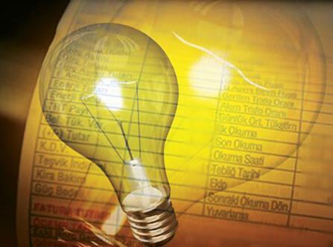
6-OSOS Yıllık Tüketim Limitine Sahip Tüketici Grupları
Mevcut durumda uzaktan okuma sistemi kurulmuş, dağıtım şirketlerinin belirlediği ve EPDK onayına sunduğu OSOS kurulumu için yıllık tüketim limitine sahip ölçü noktaları
Dağıtım şirketleri toplam tüketimi içerisinde yüksek tüketim yüzdesi sahip noktalar olduğu için hatasız faturalama ihtiyacı, etkin takip ve kontrol gereksinimi
Ağırlıklı olarak ticarethane ve sanayi tarife özellikli tüketim noktaları
Yeni tesis edilecek noktalar için sayaç ve modem bütünleşik akıllı sayaç yapısı, tüketim noktası özelliğine göre opsiyonel temel analizör ve temel güç kalitesi parametreleri içeren akıllı sayaç özellikleri
Riskli tüketici grubu kriterlerini sağlaması durumunda uzaktan açma-kesme sistemi tesisi
Tüketici Grupları Bazında Akıllı Sayaç Uygulamaları

Slide 13
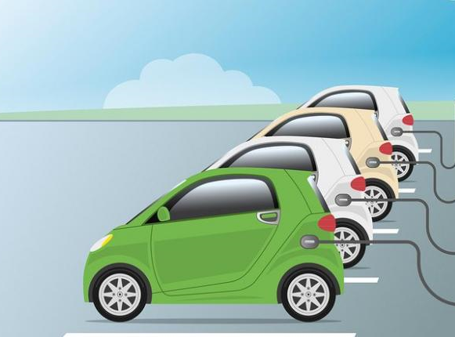
7- Yakın Gelecek Yeni Üretim-Tüketim Noktaları
Yakın gelecekte dağıtım şebekesine tamamen entegre olacak Elektrik Araçlar Şarj İstasyonları ve Enerji Depolama Sistemleri Ölçü Noktaları
Sayaç ve Modemle beraber uzaktan okuma sistemlerine dahil edilmiş, uzaktan açma-kesme gereksinimi bulunmayan, temel tahakkuk ve faturalama bilgilerine ek olarak temel güç kalitesi parametreleri ve temel analizör bilgilerini içeren Akıllı Sayaç yapısı
Dağıtım şirketi-müşteri-perakende şirketi arası anlaşmalar ile akıllı sayaç sistem üzerinden enerji alış-satışı için farklı tarifeler içeren akıllı sayaç özellikleri
Elektrikli araç bataryalarından ve enerji depolama sistemlerinden şebekeye enerji satış için çift yönlü yapıda akıllı sayaç çalışma yapısı
Tüketici Grupları Bazında Akıllı Sayaç Uygulamaları

